Slide 1
روش تحقیق و پروپوزال نویسی
مدرس: شیرین ریاحی
کارشناس ارشد اپیدمیولوژی

Slide 2
روش اجرا
نوع مطالعه
روش و ابزار جمع آوری داده ها
نمونه گیری
حجم نمونه
روش تجزیه و تحلیل داده ها

Slide 3
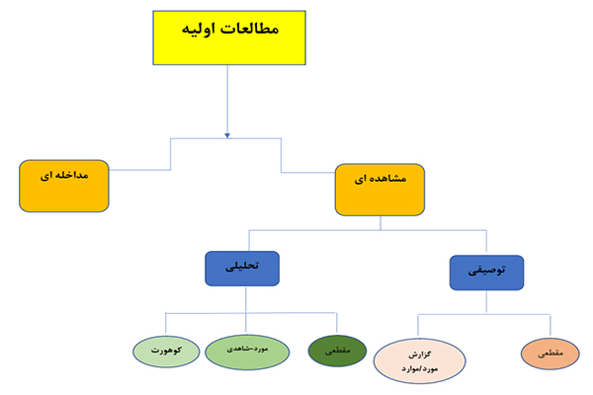
نوع مطالعه

Slide 4
انواع روشهای گرد آوری اطلاعات
روشهای
گردآوری
اطلاعات
معاینه
مشاهده
مصاحبه
پرسشنامه
مراجعه به اسناد

Slide 5
نمونه گیری

Slide 6
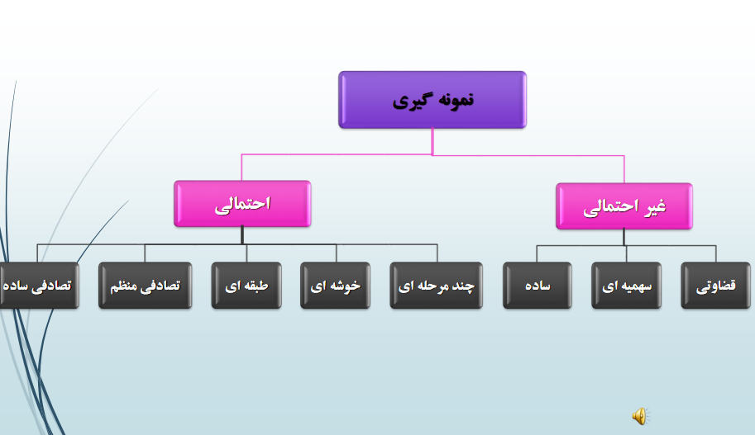

Slide 7
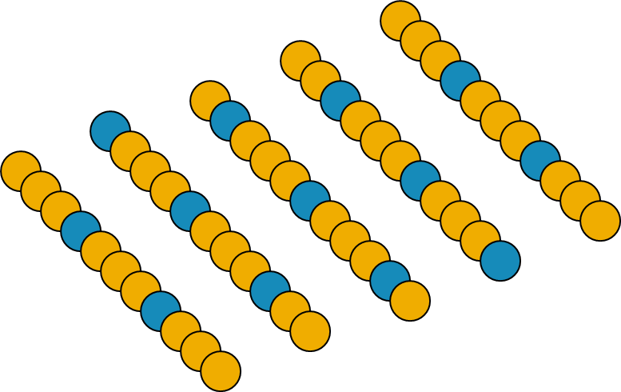
نمونه گيري احتمالي ساده و منظم
تصادفي ساده: قرعه كشي
  برای نمونه گیری تصادفی ساده نیاز به چارچوب نمونه گیری (sampling frame) داریم
تصادفي منظم: منطبق بر يك قاعده و قانون مشخص

Slide 8
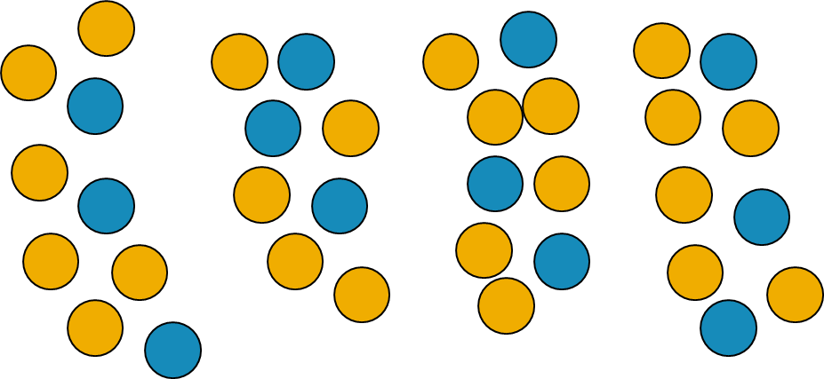
نمونه گيري طبقه ای
طبقه اي stratify: جامعه به گروههايي تقسيم شده و از هر گروه تعدادي انتخاب مي شوند

Slide 9
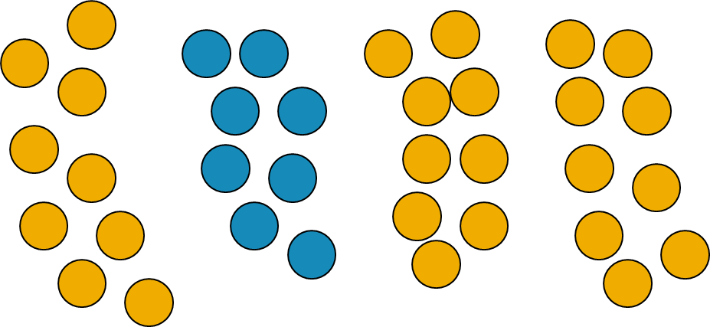
نمونه گيري خوشه ای
خوشه اي clustering: جامعه به گروههايي تقسيم و از بين آنها يك يا چند گروه انتخاب مي شوند.

Slide 10
نمونه گيري چند مرحله ای
نمونه گيري چند مرحله اي (multistage): یعنی ترکیب این روشها و تنظیم مدلی تناسب با نیازها و شرایط
بررسی میزان مصرف سیگار در دانش آموزان شهر کرج
تقسیم شهر کرج به چند منطقه
تقسیم مدارس هر منطقه به پسرانه و دخترانه
انتخاب 3 مدرسه پسرانه و 3 مدرسه دخترانه در هر منطقه
انتخاب یک کلاس از هر رده تحصیلی
گزینش دانش آموزانی که فامیل آنها با ”ک“، ”د“ و ”ل“ شروع می شود

Slide 11
نمونه گيري غير احتمالي
نمونه گيري آسان convenience of haphazard
نمونه گيري قضاوتي
نمونه گيري سهميه اي

Slide 12
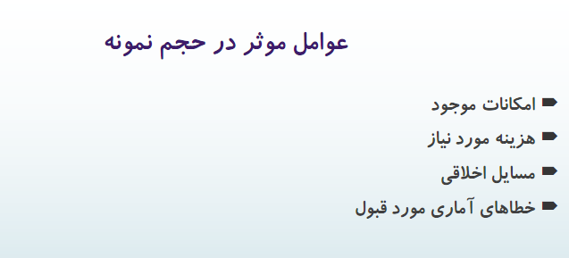

Slide 13
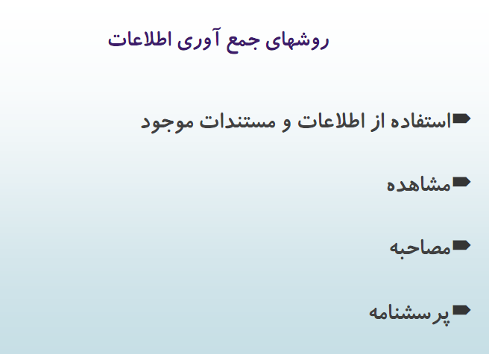

Slide 14
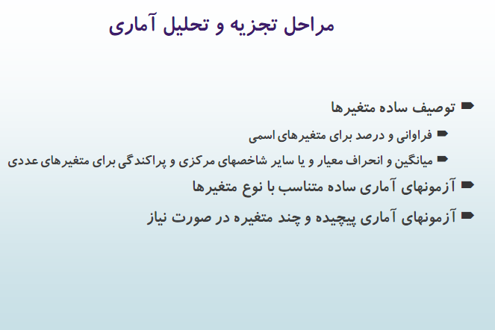

Slide 15
اخلاق در پژوهش

Slide 16
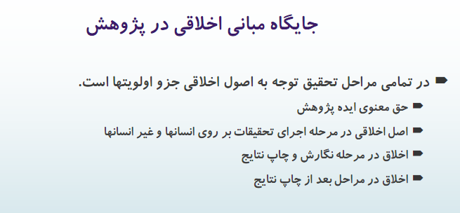

Slide 17
زمانبندی پژوهش

Slide 18
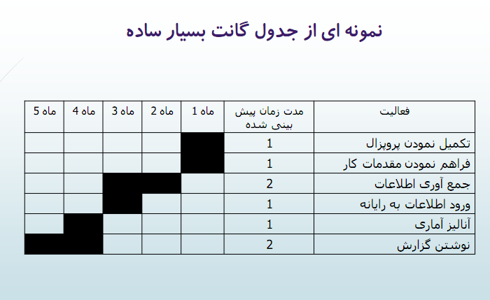

Slide 19
بحث اخر: بودجه بندی

Slide 20
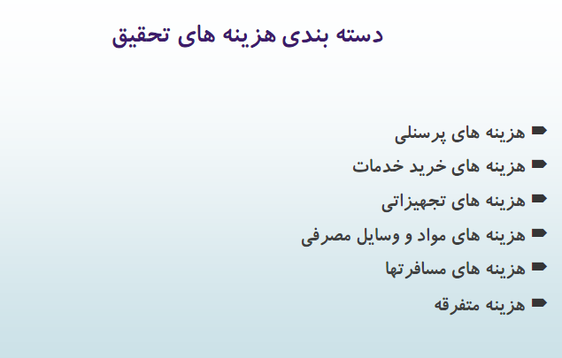

Slide 21


